Slide 1
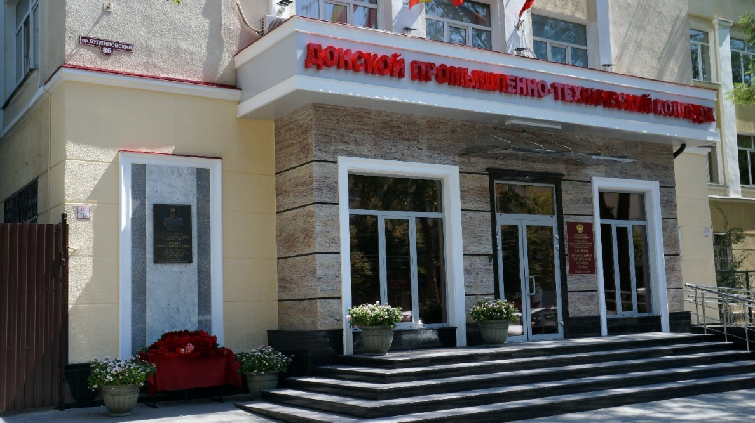
Государственное бюджетное профессиональное образовательное учреждение Ростовской области «Донской промышленно-технический колледж (ПУ №8) им. Б.Н. Слюсаря»
Результаты опросов работодателей и (или) их
объединений (или) физических лиц
об удовлетворенности качеством образования

Slide 2
Наименование организации, направление деятельности организации

Slide 3
Насколько вы удовлетворены качеством подготовки выпускников колледжа

Slide 4
Насколько вы удовлетворены качеством практической подготовки выпускников колледжа

Slide 5
Насколько вы удовлетворены коммуникативными качествами выпускников колледжа

Slide 6
Насколько вы удовлетворены дисциплиной и исполнительскими качествами выпускников колледжа

Slide 7
Насколько вы удовлетворены способностью выпускника к самообразованию

Slide 8
Намерены ли вы в настоящее время и в будущем принимать выпускников колледжа на работу

Slide 9
Желаете ли вы развивать деловые связи и сотрудничать с колледжем

